Slide 1
Les Fractures des membres
Richard Ballas
CHU de La Réunion, Saint-Pierre
richardballas@yahoo.fr

Slide 2
Anamnèse, Interrogatoire
Antécédent
Généraux
Age, âge physiologique
Mode de vie, profession, loisirs
Antécédents médicaux, ttt
latéralité
Spéficiques
Antécédents traumatiques
Antécédents chirurgicaux
Mécanismes lésionnels
Cinétique
Mécanisme : choc, écrasement, torsion
Objet tranchant
AVP, accident domestique

Slide 3
Examen clinique, Inspection
Douleur : signe dominant
Impotence fonctionnelle
Attitude des traumatisés
MS/MI
Déformation
Raccourcissement
Hématome, Oedème
Plaie = signe de gravité
Signes inflammatoires

Slide 4
Examen clinique, palpation
Recherche d’une douleur exquise
Epanchement articulaire
Laxité articulaire
Pouls périphériques
Sensibilité/Motricité
Testing : difficile en aigu

Slide 5
Examens Complémentaires
Radiographies standards
2 incidences orthogonales : F+P
Echographie
Parties molles
Scanner
Polytraumatisé : crane-rachis-thorax-abdo-pelvis
Etude des petites os (main-pied)
Fracture articulaire
IRM
Accessibilité en urgence
Scintigraphie
Accessibilité en urgence

Slide 6
Prise en charge : aux urgences
VVP
Antalgie (avant la radio)
+/- Réduction
Immobilisation
Orthèse : GPP, jamais circulaire
Coude au corps
Traction non collée 3 Kg
Bilan préopératoire
Préparation à l’opération : consultation d’anesthésie, arrêt des traitements anticoagulants…
Hospitalisation service de chirurgie orthopédique
A jeun en fonction de la date opératoire
Surveillance

Slide 7
Surveillance pré-opératoire
Tolérance de l’immobilisation
Cp sous platre
Sd des loges
Ischémie, paralysie
Etat cutané
Hémodynamique
Complications de la fracture :
Peau : fracture ouverte
Vasculaire : pouls distaux
Nerveux : sensibilité et mobilité distales

Slide 8
Traitement Fonctionnel
Repos
Glace
Contention
Elevation
Fracture phalanges distales
Clavicule
Fracture non déplacée

Slide 9
Traitement orthopédique
Réduction
Alignement en position anatomique
Traction dans l axe
Par manœuvres externes
Au bloc ou aux urgences
Immobilisation : GPP
45 jours
90 jours os « portant »

Slide 10
Traitement Chirurgical
Réduction
Foyer fermé
Foyer ouvert
Fixation = ostéosynthèse
Foyer fermé/ouvert
Broches
Plaques/vis
Enclouage centromédullaire
Fixateur externe
Arthroplastie
Arthrodèse

Slide 11
Suites opératoires Surveillance générale
VVP 2 jours
Douleur
Antalgiques palier 1, 2, 3
Mise en place d’un cathéter nerveux périphérique 48h
PSA morphine
Glace
Surélévation
Hémodynamique
Pouls, pression artérielle, SaO2
Biologique : Hb
Infection : fièvre (>38.5°), CRP
Réfection de pansement /48h : inflammation, écoulement
Redon : ablation J2
si <50cc/jour mb inf, grosse articulation
Si <30cc pour les extrémités

Slide 12
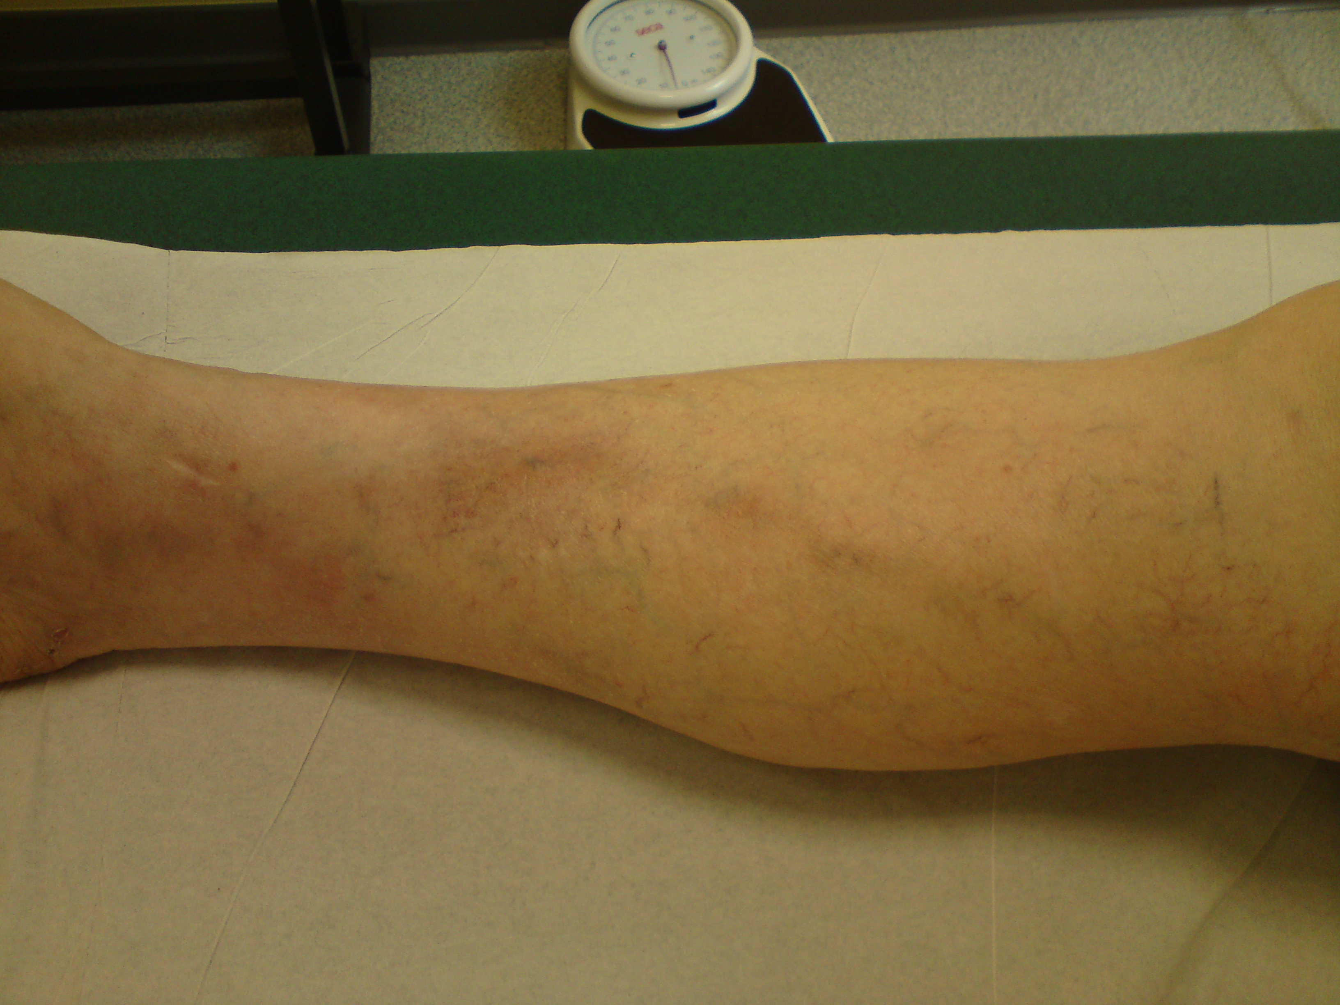
Pouls périphériques
Sensibilité / Motricité
Complications de décubitus
Thrombo-embolique
Traumatisme Mb inférieur
HBPM toute la durée sans appui
Plaquettes 2/semaine

Slide 13
Suites opératoires Surveillance spécifique
Ostéosynthèse :
Stabilité
Mouvement autorisé
Reprise de l’appui
Aide à la déambulation
Orthèse
Réfection du pansement
Greffe J5
Risque saignement

Slide 14
Fracture articulaire
Goulot d étranglement pour les éléments nobles
Vx
Nerf
Fracture articulaire = réduction parfaite
Ttt chirurgical
Cp
Raideur
Douleur

Slide 15
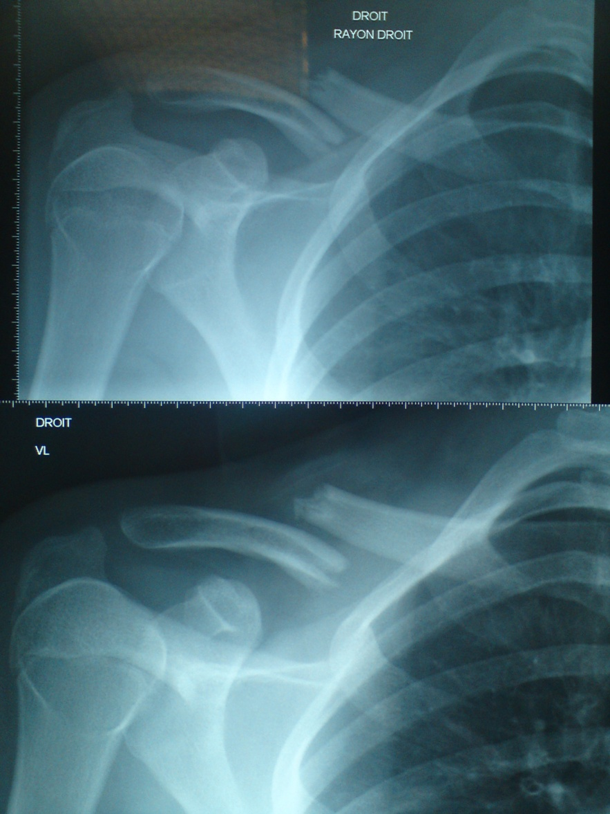
Clavicule
Très fréquent
Ttt fonctionnel
Immobilisation anneau en 8 – bandage coude au corps
Prevenir qu un cal sous-cutané va apparaitre

Slide 16
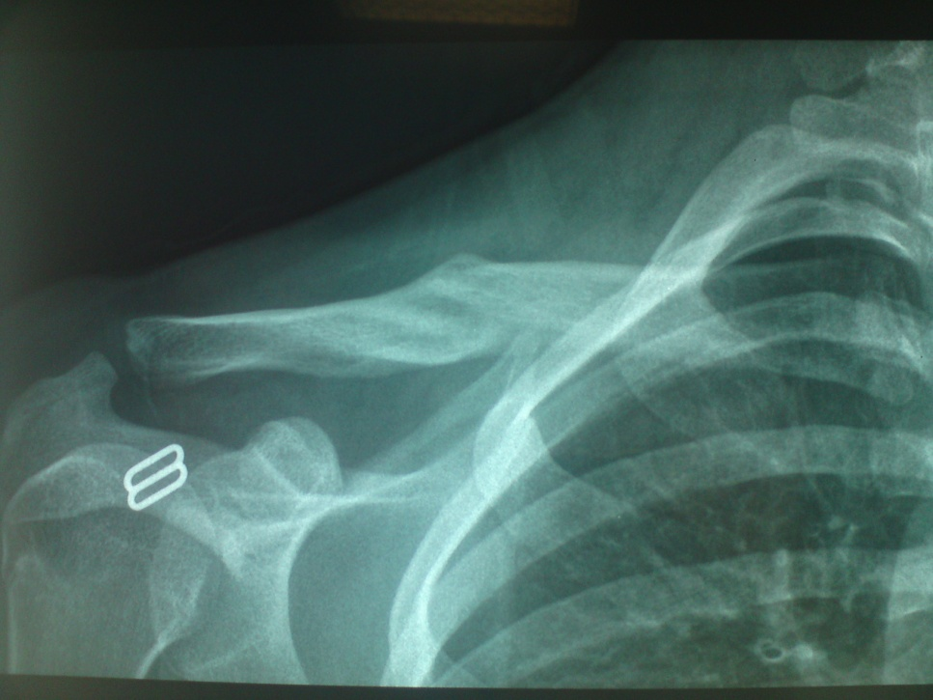

Slide 17
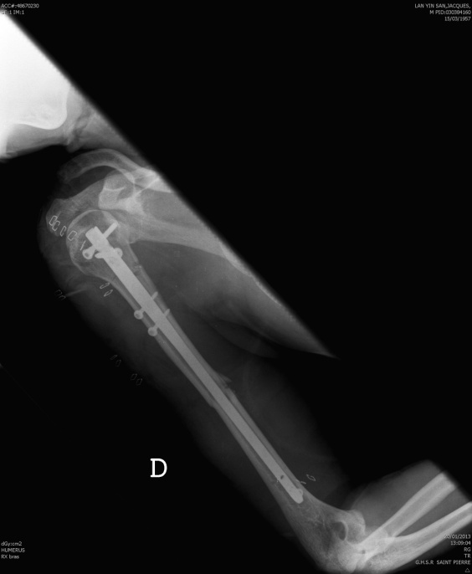
Humérus
Nerf Radial
Lésion par le rait de fracture et son déplacement
Par le ttt chirurgical = iatrogénie
Coude au corps
Rééducation épaule

Slide 18
Coude
Luxation = urgence
Risque vasculo-nerveux
Ttt chirurgical
Immobilisation réduite car raideur rapide

Slide 20
Poignet
Fracture de Pouteau-Colles
Ostéoporose
Chute sur la main, poignet extension
Déformation en dos de fourchette
Traitement chirurgical
Réduction
Ostéosynthèse par broche = Kapandji
Plâtre 45 jours

Slide 21
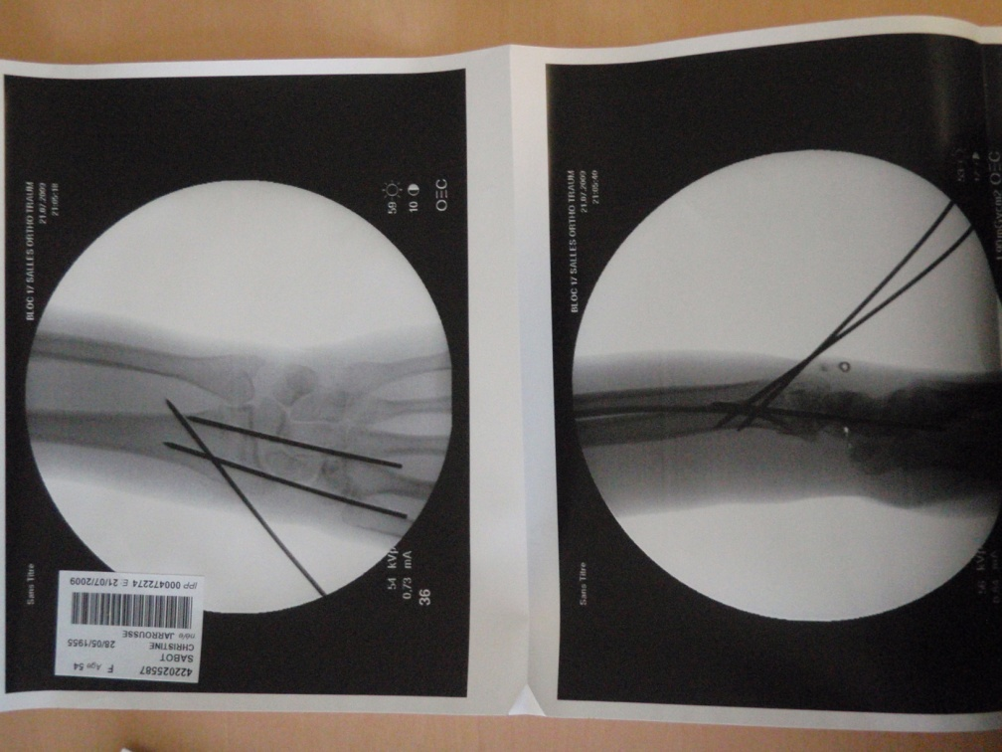

Slide 22
Hanche
Cf cours précédent

Slide 23
Fémur
Le plus grand os
Saigne 1-1,5 l
Grave
Risque embolie graisseuse
Urgence
Ttt Chirurgical
En urgence
Réduction table orthopédique
Enclouage centromédullaire
Surveillance SpO2

Slide 25
Jambe
Risque cutané+++
Risque vasculo-nerveux
Risque Sd des loges
Fracture ouverte = fixateur externe
Attention enraidissement de la cheville

Slide 26
Cheville
Fracture bimalléolaire
Risque Cutané
Réduction en urgence par la manœuvre de l’arrache botte
Jambe surélevée+++
Glace

